Slide 1
Le dispositif ITEP PEYREBRUNE-CAMINEM Association Joseph SAUVY

Slide 2
https://www.youtube.com/watch?v=afUwWCDh66Q

Slide 3
LE DISPOSITIF ITEP
Le fonctionnement en dispositif intégré consiste en une organisation des établissements et des services destinée à favoriser un parcours fluide et des modalités d'accompagnement diversifiées, modulables et évolutives en fonction des besoins des enfants et des adolescents qu'ils accueillent.
Ce parcours s’opère dans un souci de faciliter le maintien en milieu ordinaire et d’éviter les ruptures chaque jeune accompagné selon une procédure préalablement définie, sans être « prisonnier » des incidences liées au contenu de son autorisation initiale (notification MDPH).
Il permet de mobiliser à minima trois modalités d’accompagnement qui peuvent être mise en œuvre à temps complet ou partiel, allant de l’accueil de nuit à l’accueil de jour en passant par une intervention ambulatoire. Toutes ces combinaisons possibles s’organisent avec l’appui des parents et en lien avec ce que le jeune est capable de supporter.
Importance de la notion de trajectoire de soin dans la trajectoire de vie.

Slide 4
Dispositif ITEP PEYREBRUNE/CAMINEM
Le DITEP accueille 100 enfants.
Sur 6 sites :
PEYREBRUNE à Nefiach,
CAMINEM à Perpignan et Prades
6 Classes externalisées à Perpignan (Victor Hugo et Hélène Boucher) et collège à Saint ESTEVE.
Ces 6 sites peuvent indifféremment être utilisés par l’ensemble des professionnels du DITEP, tant pour l’utilisation de salles spécifiques, que de bureau pour rencontre des partenaires.
La mission du DITEP est de « reconduire » progressivement l’enfant dans son milieu de vie.
La durée moyenne d’un accompagnement DITEP est comprise entre 3 et 4 années.

Slide 5
Une équipe pluridisciplinaire de 60 salariés est chargée en lien avec les représentants légaux et partenaires de mettre en place le Projet Personnalisé d’Accompagnement (PPA) élaboré en équipe transdisciplinaire (conjugaison des regards) et réactualisé deux fois par an.
Parmi l’équipe, on compte :
Thérapeutique : Médecin pédopsychiatre, médecin, psychologue, psychomotricien, orthophoniste, infirmier.
Educatif : Coordonnateur de projet/Educateur spécialisé, moniteur éducateur.
Pédagogique : Enseignants en contrat simple avec l’éducation nationale.
Institutionnel: Cadres, personnels administratifs, entretien intérieur et extérieur, maitresses de maison.

Slide 6
UN DISPOSITIF DANS LE DISPOSITIF
Création d’un DITEP Départemental 66
La mise en œuvre du DITEP amène à retravailler les organisations territoriales, faire évoluer les outils d’intervention et de prévention ainsi que de formaliser les partenariats afin de faciliter les parcours médico-sociaux des jeunes accueillis.
Aussi, dans cette optique, un travail soutenu de partenariat a été engagé avec nos collègues du DITEP Tosquelles-Oliu afin d’optimiser nos accompagnements respectifs.
Notre collaboration a permis l’émergence de différents constats posés et reposant sur plusieurs nécessités :

Slide 7
Se constituer en pôle ressources pour les partenaires du DITEP en articulation de l’EMAS
Travailler en amont avec les familles et les partenaires sur la situation de Handicap et les capacités inclusives
Améliorer l’admission des publics et leur orientation dans le DITEP
Intervenir sur un mode ambulatoire pour les situations complexes
Favoriser la fluidité des parcours et travailler en file active dans une logique de capacité et non de places.
La création d’un dispositif commun aux deux entités permet de répondre à ces différentes problématiques et donner une légitimité départementale vis-à-vis des différents acteurs du territoire.

Slide 8
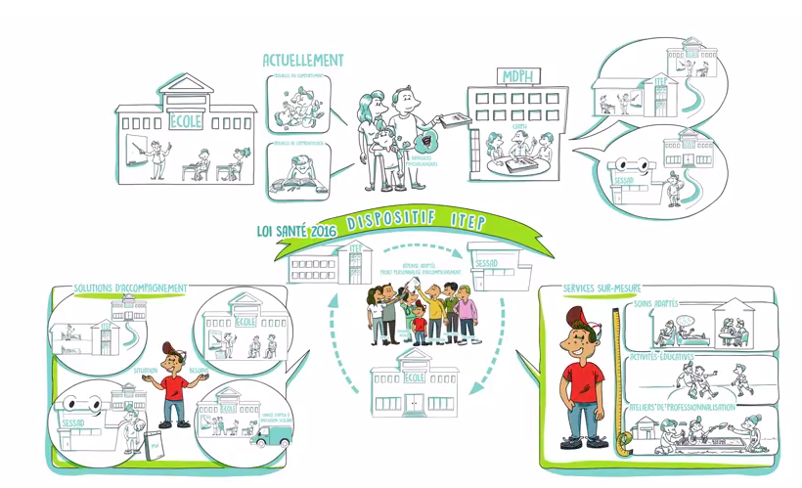
Q U E S T I O N S

